Slide 1
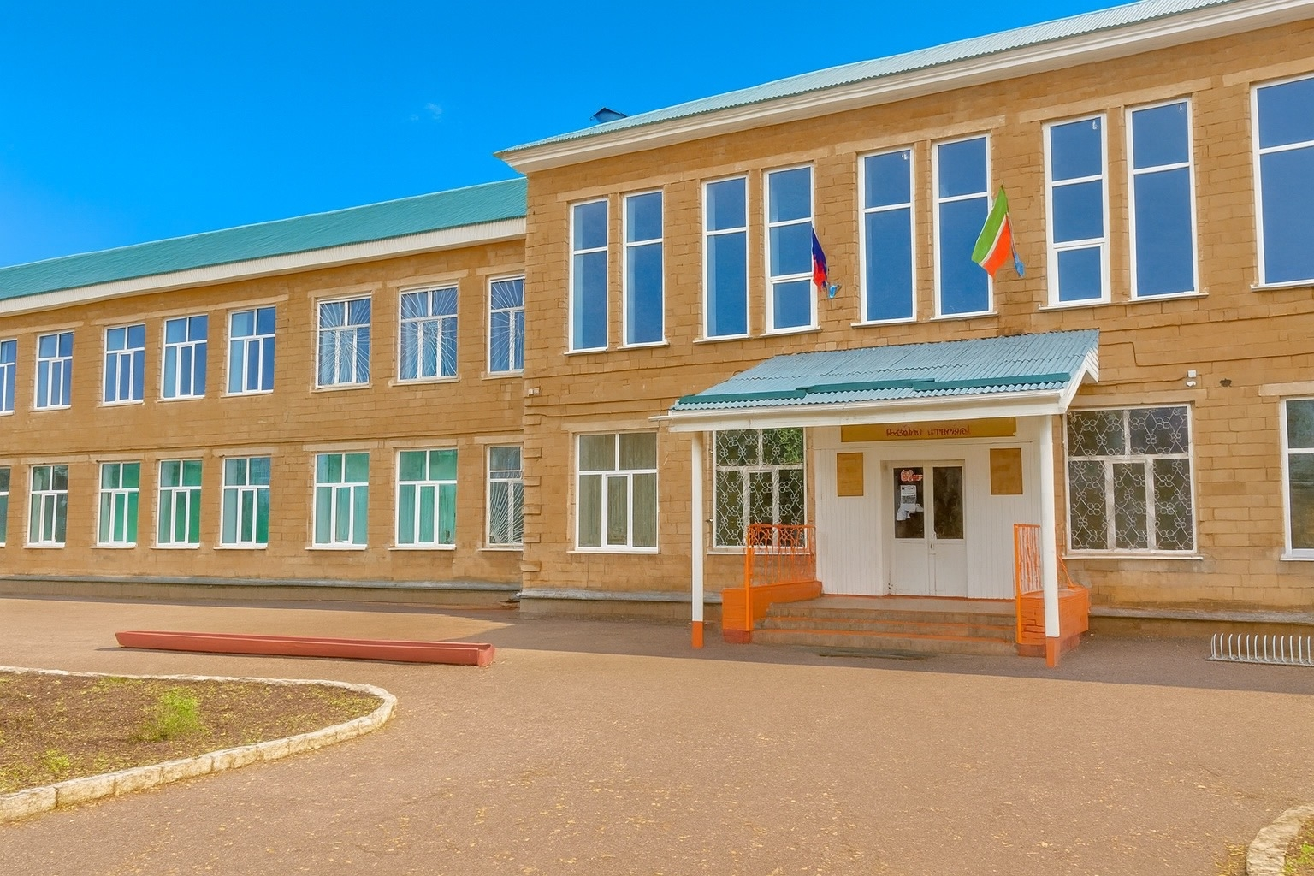
Штаб воспитательной работы

Slide 2
Руководитель штаба
заместитель директора по ВР
Педагог- психолог
Штаб воспитательной работы МОУ СОШ №6
Руководитель МО классных руководителей
Школьный участковый инспектор
Руководитель спортивного клуба
Заведующий библиотекой

Slide 3
Задачи штаба воспитательной работы
создание условий для духовно-нравственного, физического развития и реализации способностей учащихся;
формирование в процессе воспитания активной жизненной позиции, осуществление личностного развития учащихся;
организация и проведение работы по профилактике безнадзорности и правонарушений несовершеннолетних;

Slide 4
выявление детей и семей, находящихся в трудной жизненной ситуации и социально опасном положении;
вовлечение обучающихся в работу кружков и спортивных секций, социокультурных центров района;
реализация Закона Краснодарского края №1539;
проведение мониторинга воспитательной и профилактической работы.

Slide 5
Функции членов штаба воспитательной работы
Руководитель штаба воспитательной работы осуществляет:
планирование, организацию и контроль за организацией воспитательной и профилактической работы;
организацию, контроль, анализ и оценку результативности работы штаба;
организацию работы Совета профилактики;

Slide 6
организацию взаимодействия специалистов штаба со службами системы профилактики;
организацию работы с учащимися, состоящими на профилактическом учёте, учащимися, находящимися в социально опасном положении и трудной жизненной ситуации;
организация работы с учащимися, нарушившими Закон №1539 –КЗ.

Slide 7
Педагог -психолог
работает с учащимися и родителями, педагогическим коллективом, оказывает им помощь в разрешении межличностных конфликтов;
оказывает квалифицированную помощь учащимся в саморазвитии, самооценке, самоутверждении, самореализации;
формирует и поддерживает благоприятную психологическую атмосферу в ученическом и педагогическом коллективах.

Slide 8
Руководитель МО классных руководителей
координирует деятельность классных руководителей по организации досуга, занятости детей в каникулярное и внеурочное время;
организует воспитательную и профилактическую работу в классных коллективах;
организует работу с родителями.

Slide 9
Руководитель спортивного клуба
пропагандирует здоровый образ жизни;
привлекает к занятиям спортом максимальное число учащихся;
организует и проводит спортивно-массовые мероприятия с детьми, в том числе в рамках Всекубанской спартакиады «Спортивные надежды Кубани».

Slide 10
Заведующий библиотекой
участвует в просветительской работе с учащимися, родителями;
взаимодействует со средствами массовой информации.

Slide 11
Школьный участковый инспектор
организует правовой всеобуч участников образовательного процесса, индивидуальную работу с учащимися и родителями, семьями, состоящими на профилактическом учёте, учащимися нарушившими Закон №1539-КЗ;
оказывает помощь участникам образовательного процесса в разрешении межличностных конфликтах;
проводит профилактические мероприятия с учащимися.

Slide 12


Slide 13
Алгоритм взаимодействия Штаба ВР по работе с несовершеннолетними, выявленными в ходе рейдовых мероприятий по контролю за реализацией Закона №1539-КЗ

Slide 14
При выявлении учащегося школы
Классный руководитель подготавливает(на следующий день ) характеристику на несовершеннолетнего и предоставляет её в Штаб ВР
Несовершеннолетний рассматривается на заседании Штаба ВР( на следующий день), при повторном выявлении приглашается на заседание Совета профилактики. За несовершеннолетним закрепляются наставники
Руководитель Штаба ВР принимает документы и подготавливает карточку учёта несовершеннолетнего и определяет индивидуальную работу с учащимся членами Штаба ВР
Заместитель директора по ВР ежемесячно предоставляет в Управление образования отчёт о проделанной работе по реализации закона №1539-КЗ

